Slide 1
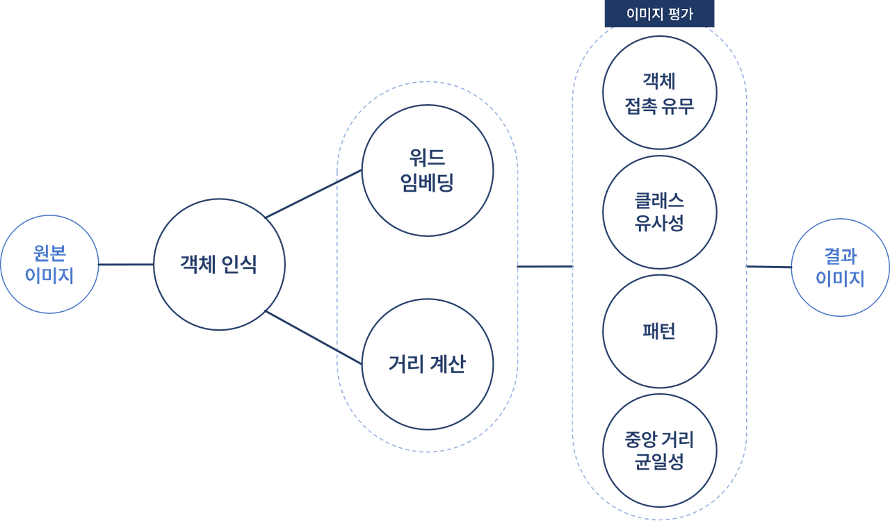
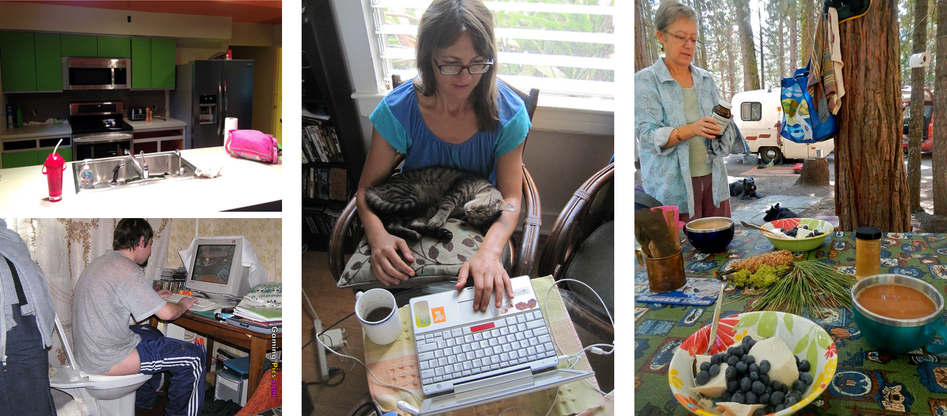
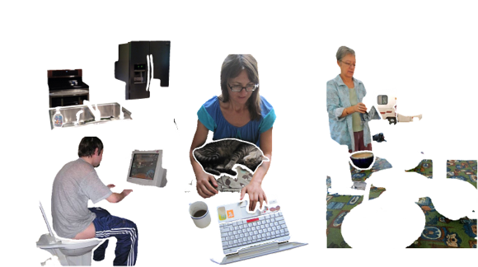
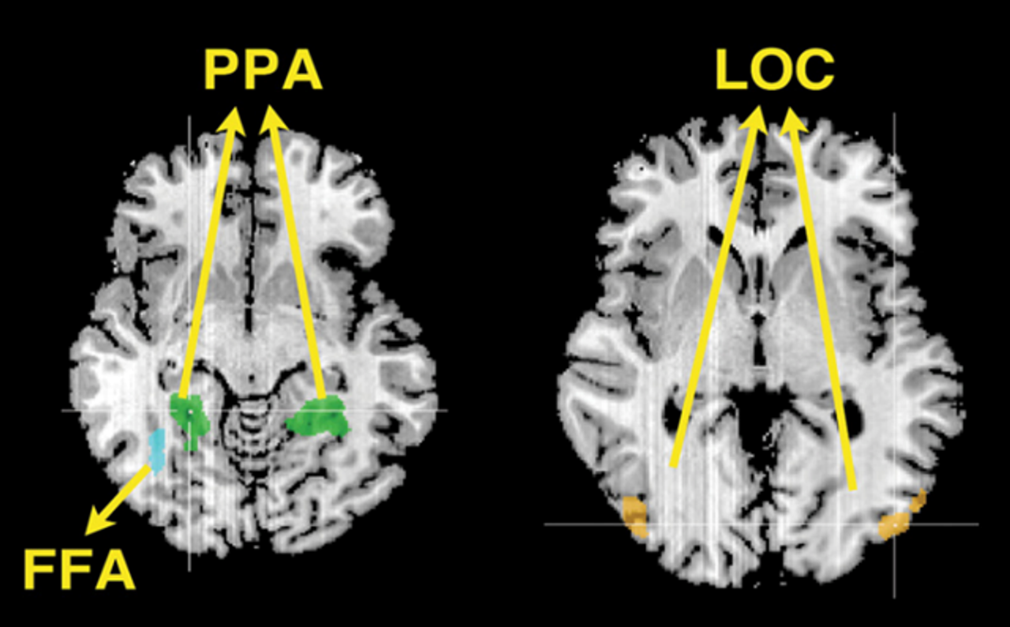
사람처럼 지각하는 Image Understanding 모델 만들기
미녀삼총사 고명금 이재근 장소현
제6회 deep daiv. Open Seminar
1. Motivation
3. Method
4. Results
인간의 장면 능력 지각을 모방해 휴대폰의 Background Eraser 기능을 재구성하면 어떨까?
객체 인식(Object Detection)
COCO 데이터셋에서 SOTA 모델(파이프 라인)인 MMDetection을 사용해, 총 80개의 클래스에 대해 신뢰도가 0.34 이상인 경우를 인식한다.
이미지 정보 추출: 워드 임베딩(Word Embedding)
객체 간 유사성을 판단하기 위해 3160개의 클래스 쌍에 대해 FastText 2M word vectors trained on Common Crawl(600B tokens)을 사용해 워드 임베딩을 생성한 후, 객체 간 Cosine similarity를 계산한다.
이미지 정보 추출: 거리 계산
Diffusion 계열의 단안 깊이 추정(Monocular Depth Estimation) 모델인 Marigold를 사용해 객체 간 깊이 차이를 반영한 3D 거리를 사용한다.
이미지 평가의 4가지 기준
| 객체 접촉 유무 2차원 Bounding Box, 3차원 Depth range
| 클래스 유사성 FastText 워드 임베딩 Cosine similarity 0.45 이상
| 패턴 3개 이상의 객체 수열에서 객체 간 거리의 편차 비교
| 중앙 거리 균일성 이미지 중앙으로부터 객체 간 거리 비교
기존의 이미지 분할은 객체 간의 관계나 장면의 전체적인 맥락을 놓치기 쉽다. 인간의 장면 지각 능력을 모방하여 이미지를 이해하고, 이미지 내의 여러 객체를 동시에 묶어 분할하는 새로운 접근 방법을 도입한다.
2. Background
실제 인간은 세 가지 요소를 ‘동시에’ 고려해 장면을 인식하고 처리한다.
의미 정보 장면 내 객체들의 의미와 그들 사이의 관계
공간 배치 장면 내 객체들의 상대적인 위치와 방향 등 전체적인 배열
공간적 구성 장면 내 객체들 사이의 공간적인 관계
5. Contribution
Limitations & Future work
이미지 분할 결과에 따라 모델 성능에 편차가 발생한다. 이미지 분할이 너무 세밀하거나 노이즈가 생성되는 경우 , 필요 정보가 소실되거나 불필요 정보가 유입될 수 있다.
이미지 내의 상세한 문맥적 정보를 반영하지 못한다. 경량화를 위해 이미지 캡셔닝 모델의 사용을 지양했으나, 이로 인해 상황적 맥락을 포착하는 것이 어렵다. 인물의 시선, 물체의 사용 가능성 등을 뛰어나게 인식하는 멀티모달 LLM과 결합을 기대한다.
이때, 뇌의 영역 중 PPA와 LOC가 관여하는데, 기존의 분할은 공간 배치나 공간적 구성보다 LOC가 담당하는 객체 의미 정보에 집중하는 경향이 있다.
해마곁 영역(PPA): 공간 인식 과정에서 무엇을 보고 있는지
측두엽 외부 복합제(LOC): 시각 인식 과정에서 어디에 있는지

